Slide 1
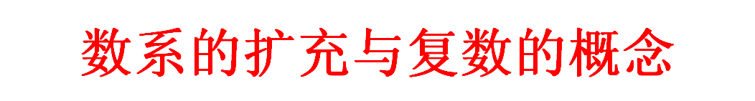
复变函数与积分变换
——第一讲
贵州大学计算机科学与技术学
潘平
电话：13078569531
邮箱：panping_17@163.com
贵州大学计算机科学与技术学院潘平

Slide 2
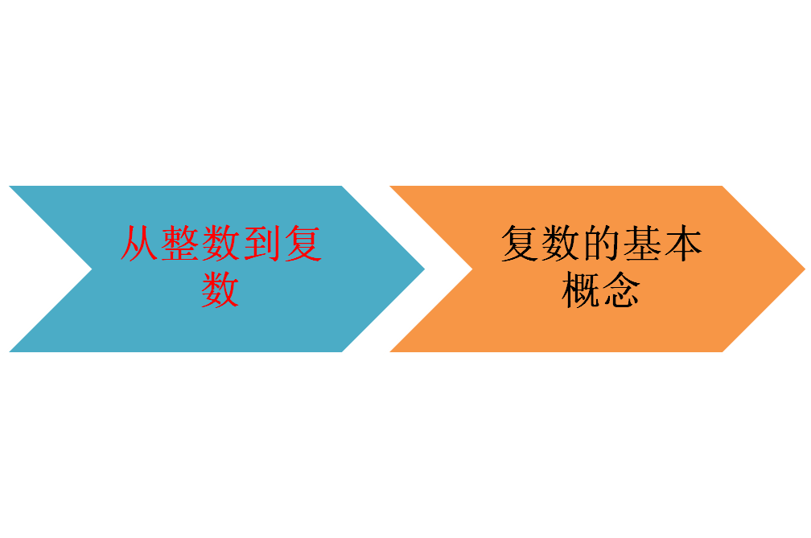
目录
贵州大学计算机科学与技术学院潘平

Slide 3







一、从整数到复数
探究问题
因计数的需要
累加
数系的扩充
自然数
累减！！！！
因不够减的需要，引入负数和零
整数
乘法
因测量、分配中的等分问题引入分数
除法
有理数
因有些数无法用有理数度量的问题引入无理数
实数
在实数范围内无解
？
复数
贵州大学计算机科学与技术学院潘平

Slide 4
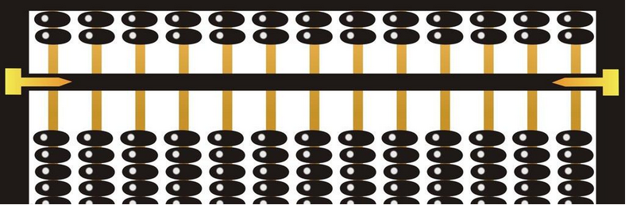
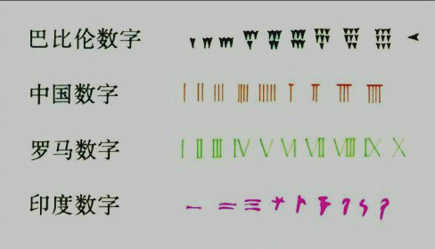

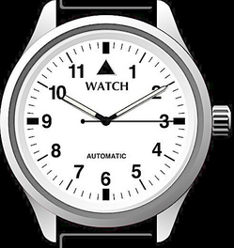
对数字的认识
五进制
十二进制
英文字母构成二十五进制
星期构成七进制
每月的天构成三十进制
贵州大学计算机科学与技术学院潘平
最早的二进制

Slide 5



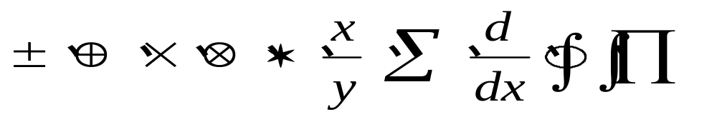
有理数域总是可以用0和1表示；
而无理的主要代表是周期律
和指数
虚数是用 表示
数学研究什么？
从形式上讲，数学研究的是数的变换
本质上就是研究 之间的关系
数字之间的关系本质上就是各种“运算”——或称为“操作算子”、“算符”等
如：
贵州大学计算机科学与技术学院潘平

Slide 6
复变函数与积分变换及应用背景
莫里斯克莱恩 (1908-1992) (《古今数学思想》(Mathematical Thought from Ancient to Modern Times)的作者, 美国数学史家) 指出: 从技术观点来看,十九世纪最独特的创造是单复变函数的理论.这个新的数学分支统治了十九世纪,几乎象微积分的直接扩展统治了十八世纪那样.这一丰饶的数学分支,一直被称为这个世纪的数学享受.它也被欢呼为抽象科学中最和谐的理论之一
复变函数理论可以应用于计算某些复杂的实函数的积分，阿达马认为：
实域中两个真理之间的最短路程是通过复域来实现
积分变换在许多领域被广泛地应用，如电力工程、通信和控制领域以及信号分析、图象处理和其他许多数学、物理和工程技术领域
贵州大学计算机科学与技术学院潘平

Slide 7





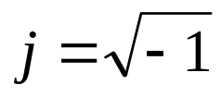
二、复数的基本概念
1、复数的基本概念
由于解代数方程的需要, 人们引进了复数.
例如：简单的代数方程
在实数范围内无解. 为了建立代数方程的普遍理论，引入等式
由该等式所定义的数称为虚数单位
定义：负数开平方，在实数范围内无解的这种运算结果称为虚数。
注意：在许多专业课程中可能也规定为
贵州大学计算机科学与技术学院潘平

Slide 8








设实数
虚数单位为
定义：由实数和单位虚数所构成的形如
的数称为复数
且称复数 中的数 、 为复数 的实部和虚部，记为
全体复数所组成的集合叫复数集，记作
贵州大学计算机科学与技术学院潘平

Slide 9












2、复数的基本性质
性质1：
若 ， ，则 称为纯虚数；
若 ， ，则 称为实数；
例如：
3+0i=3是实数, 4+5i, -3i都是虚数, 而-3i是纯虚数
实数
虚数
纯虚数
贵州大学计算机科学与技术学院潘平

Slide 10

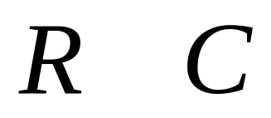


可见
实数
纯虚数
复数
虚数
非纯虚数
由此构成复数集，虚数集，实数集，纯虚数集，它们之间的关系可表示为：
虚数集
复数集
纯虚数集
实数集
贵州大学计算机科学与技术学院潘平

Slide 11
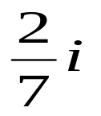




例1：
说明下列数中，那些是实数，哪些是虚数，哪些是纯虚数，并指出复数的实部与虚部
实数
实数
纯虚数
纯虚数
虚数
例2：
判断下列命题是否正确：
（1）若a、b为实数，则z=a+bi为虚数
正确
前提是：
（2）若b为实数，则z=bi必为纯虚数
正确
（3）若a为实数，则z= a 一定不是虚数
不正确
贵州大学计算机科学与技术学院潘平

Slide 12
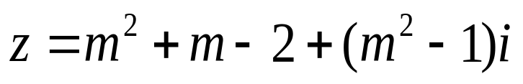











例3：
当m为何实数时，复数
是 （1）实数 （2）虚数 （3）纯虚数
解：
复数
（1）实数
但
所以只有当
（2）虚数
所以当
（3）纯虚数
当
贵州大学计算机科学与技术学院潘平

Slide 13


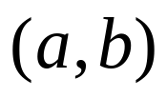
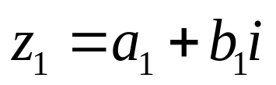
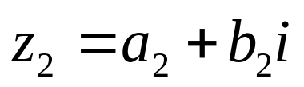
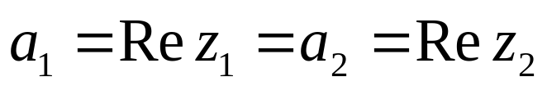
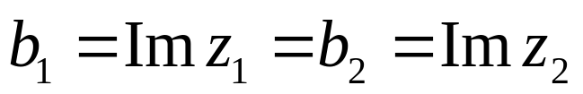
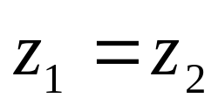
性质2：
若 中， ，则称为零复数，即
由于复数是由一对向量构成，即 ，具有一定的方向性，因此零复数是无任何意义的，后面的课程会逐渐理解。
性质3：
对于两个复数 和 ，当且仅当
与 时
称两个复数等价（或相等）
两个虚数不能比较大小，只能由定义判断它们相 等或不相等
贵州大学计算机科学与技术学院潘平

Slide 14



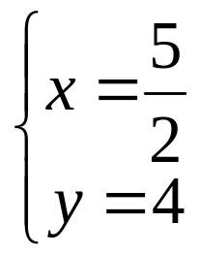
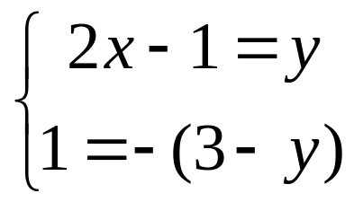



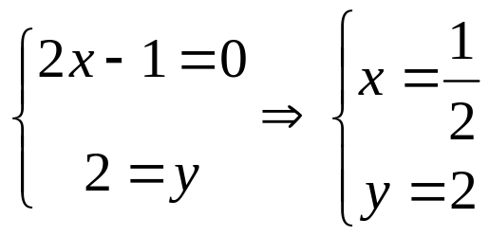
例：
已知 ，其中 求x与y?
转化
复数相等的问题
求方程组的解的问题
一种重要的数学思想：转化思想
实部相等
解得
虚部相等
变式：已知实数 与纯虚数 满足
求： 与
贵州大学计算机科学与技术学院潘平

Slide 15








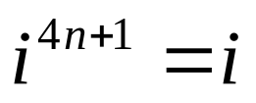






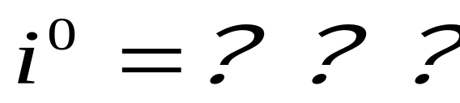
性质4：
称复数 和 互为共轭复数，复数 的共轭复数记为
例：
为正整数，则：
性质5：
虚数单位的性质：若
例：
在后面的计算中，我们会逐渐认识。
贵州大学计算机科学与技术学院潘平

Slide 16







3、复数的代数运算
设 ， 是两个复数
定义：
两个复数的加、减法运算为：
此时：
两个复数的乘法为：
显然：若 与 是一对共轭复数，即
则：
贵州大学计算机科学与技术学院潘平

Slide 17

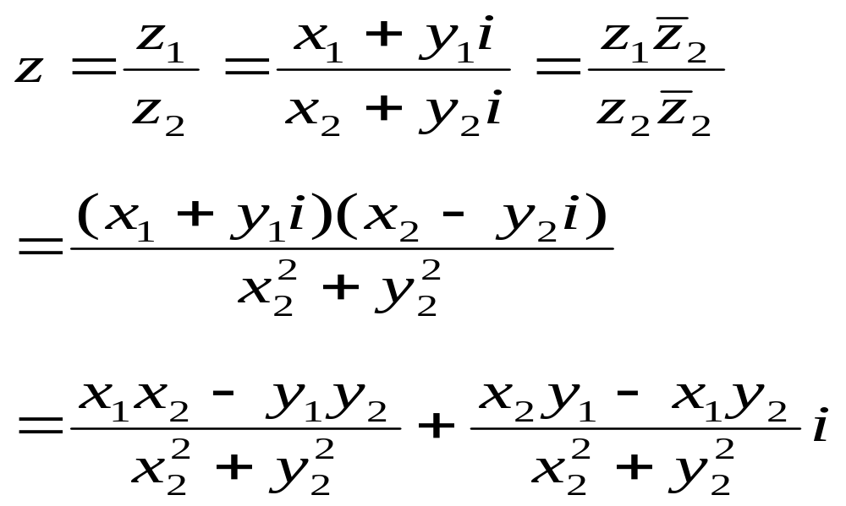
两个复数的除法为：若 ，则
贵州大学计算机科学与技术学院潘平

Slide 18





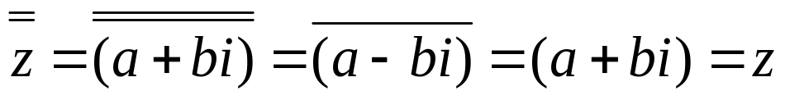
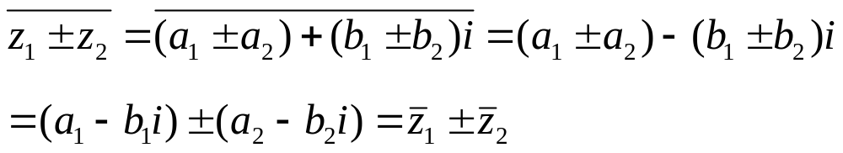
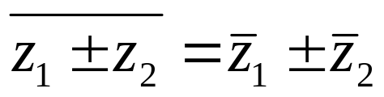
运算性质：
（1）交换律：
（2）结合律：
（3）分配律：
（4）共轭复数的基本性质：
贵州大学计算机科学与技术学院潘平

Slide 19
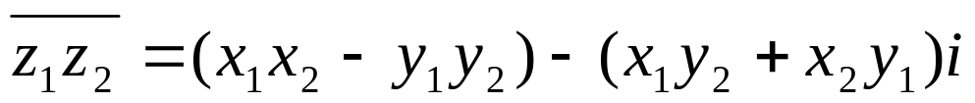
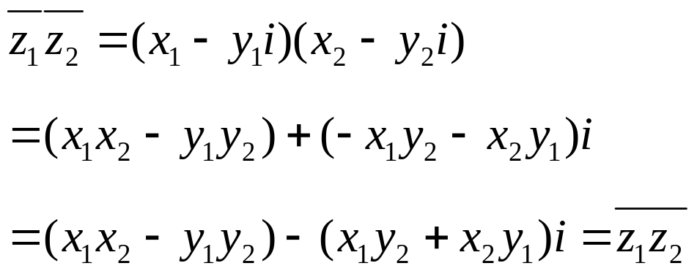
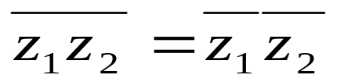
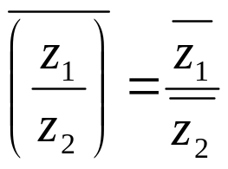
而
所以
同理
贵州大学计算机科学与技术学院潘平

Slide 20

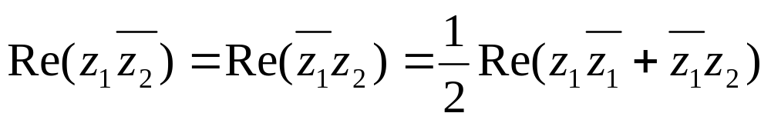
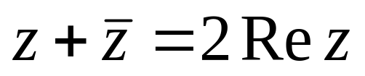

因为：
所以：
贵州大学计算机科学与技术学院潘平

Slide 21

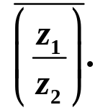

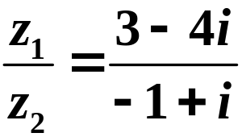
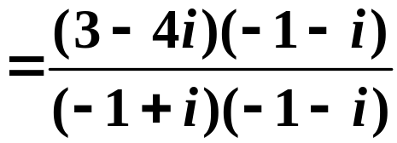
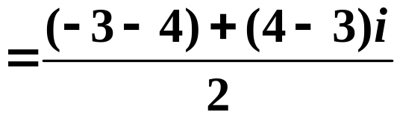
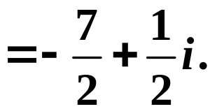
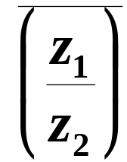
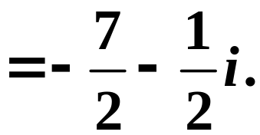
4、例题
设 求 与
解：
贵州大学计算机科学与技术学院潘平

Slide 22

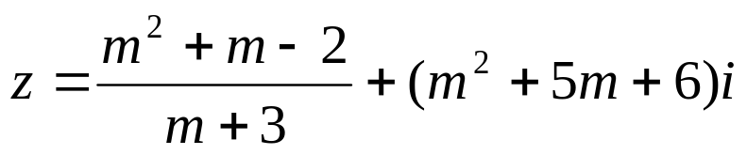

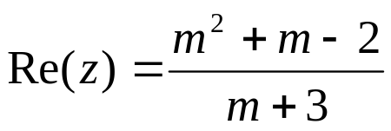

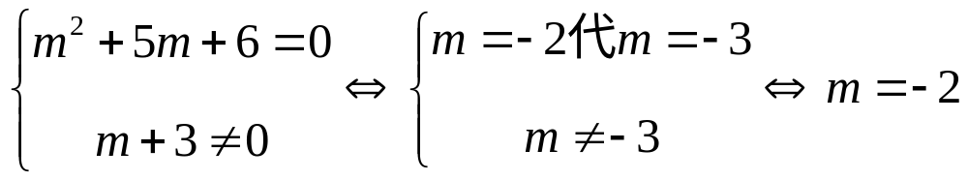
实数 取何值时，复数
是：（1）实数；（2）虚数；（3）纯虚数。
解：
复数 的实部和虚部分别为：
因为，复数 是实数的充要条件是：
贵州大学计算机科学与技术学院潘平

Slide 23


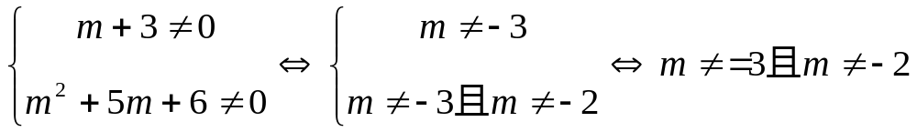


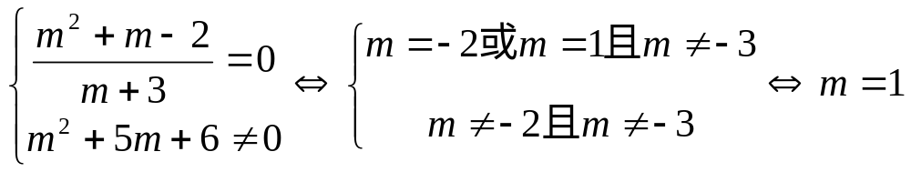

因为， 使得复数 的实部不存在。
（1）所以只有当 ，复数 为实数
（2）复数 为虚数的充要条件是：
所以当 且 时，复数 为虚数。
（3）复数 为纯虚数的充要条件是：
所以当 时，
复数 为纯虚数。
贵州大学计算机科学与技术学院潘平

Slide 24
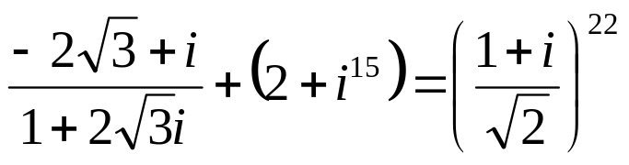
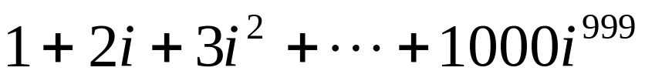

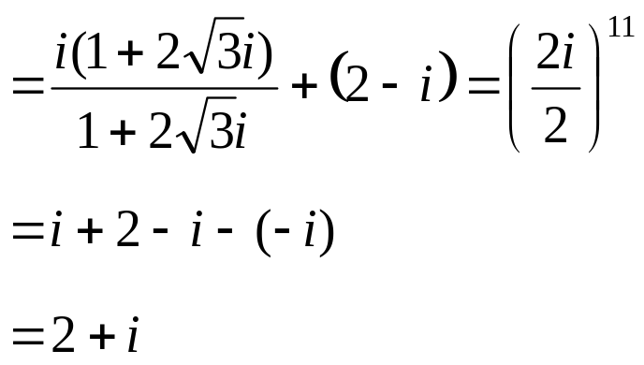
计算：
解：
计算时要注意提取公因式，要注意利用i的幂的周期性
贵州大学计算机科学与技术学院潘平

Slide 25
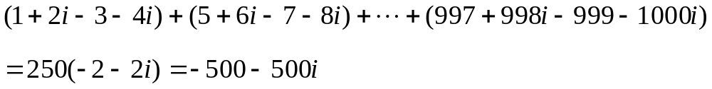

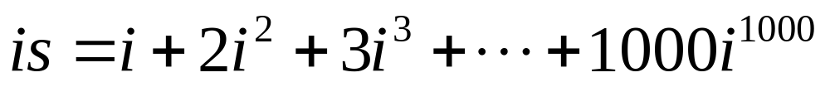
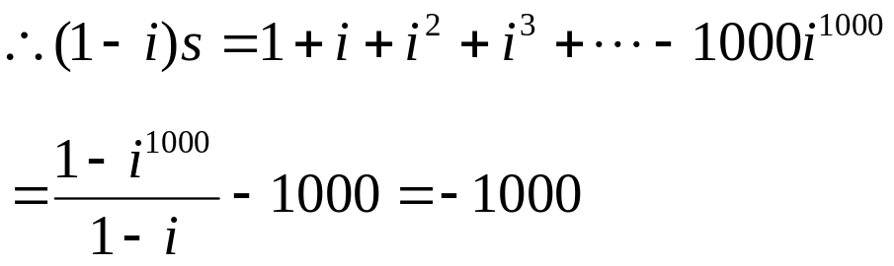
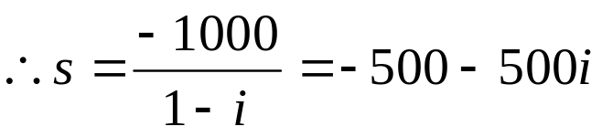
解法一：
利用虚单位的性质
原式=
解法二：
设
则
贵州大学计算机科学与技术学院潘平

Slide 26
谢谢！
贵州大学计算机科学与技术学院潘平

